Slide 1
Валютное регулирование Валютное регулирование в широком смысле – это регламентация государством основных принципов организации национальной валютной системы и механизмов ее функционирования. Сущность валютного регулирования заключается в создании такой системы воздействия на конвертируемость национальной валюты, валютного курса, внутреннего валютного рынка и платёжного баланса, которая отвечала бы стратегическим задачам развития национальной экономики и вместе с тем отражала бы потребности текущего момента. Содержание понятия «валютное регулирование» многообразно. Это по существу совокупность таких процессов, как: * деятельность государственных органов по управлению обращением валюты; * контроль государства за валютными операциями; * воздействие на курс национальной валюты; * ограничение использования иностранной валюты; * совокупность законодательных, административных, экономических и организационных мероприятий, определяющих порядок проведения операций с валютными ценностями.

Slide 2
Функции государства в сфере валютного регулирования, как правило, включают в себя: * накапливание статистических данных об экспорте из страны и импорте в страну; * регулирование вывоза из страны стратегического сырья; * регламентирование ввоза или вывоза национальной валюты из страны, куплю-продажу ценных бумаг; * покупка резидентами и нерезидентами недвижимости на территории страны или за её пределами; * определение курса валюты данной страны по отношению к прочим валютам; * регулирование порядка проведения операций с резидентами и нерезидентами; * регламентирование порядка репатриации прибыли, полученной от проведения экспортных операций. Валютное регулирование формируется и во многом определяет проводимой государством валютной политикой. Валютная политика – совокупность государственных мер в области внешнеэкономических связей, направленных на достижение стратегических задач и текущих целей страны, поддержание внутреннего и внешнего равновесия.

Slide 3
Валютное регулирование может быть: Прямым и косвенным. Прямое валютное регулирование – совокупность законодательных и административных действий власти, определяющих порядок проведения операций с валютными ценностями. Косвенное валютное регулирование – совокупность экономических методов воздействия на участников внешнеэкономических связей путем создания у них экономической заинтересованности в осуществлении определенных валютных операций. Преобладание того или иного метода валютного регулирования, определяет его характер; Либеральным или ограничительным. Либеральное валютное регулирование направлено на текущую конъюнктуру валютного рынка, оно не затрагивает структурных основ валютной системы и валютного курса. Ограничительное валютное регулирование целенаправленно воздействует на формирование валютного курса и платёжного баланса. Его законченной формой выступают валютные ограничения, т.е. законодательное или административное запрещение, лимитирование и регламентирование операций резидентов и нерезидентов с валютой и другими валютными ценностями.

Slide 4
Формы валютных ограничений разнообразны: ограничение или запрет на экспорт капитала, блокирование счетов нерезидентов, множественность валютных курсов и т.д. Валютное регулирование осуществляется государством посредством использования определенных инструментов, которые представляют собой конкретные организационные и экономические меры, с помощью которых государство воздействует на соотношение спроса и предложения на иностранную валюту внутри страны и на состояние её платежного баланса. Содержание инструментов и механизм их использования формируются под определённым воздействием реальной макроэкономической ситуации, целей микроэкономической политики и действующего в стране законодательства. Так, к инструментам валютного регулирования относятся применяемые правительством квоты, устанавливаемые лимиты, вводимые штрафные санкции, валютные интервенции и т.д. Валютное регулирование осуществляется посредством механизма валютного контроля. Валютный контроль – это система мер по обеспечению исполнения законов, норм и правил проведения валютных операций, установленных государством. По существу, валютный контроль обеспечивает эффективность валютного регулирования и поэтому является его составной частью. Взаимодействие и взаимосвязи инструментов и методов валютного регулирования и валютного контроля представлены на рис. 1.

Slide 5
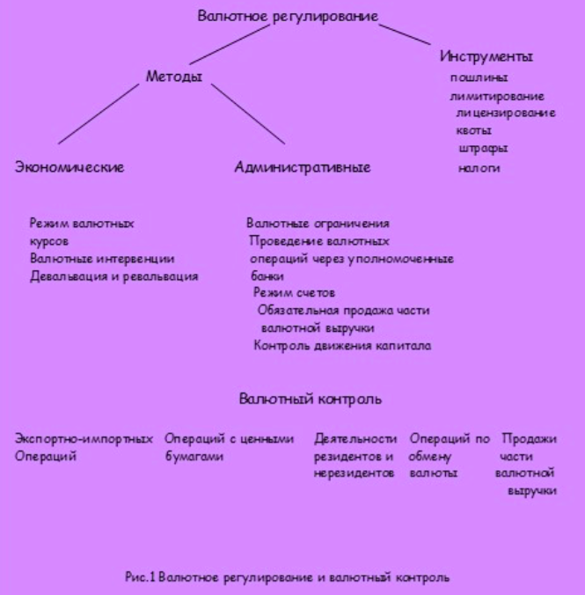

Slide 6
Для осуществления валютного контроля внешнеэкономической деятельности создается специальный механизм, который включает специальные инструменты осуществления контроля, фирмы, методы и инструменты его повеления. В России этот механизм имеет следующую структуру. Рис.2.

Slide 7
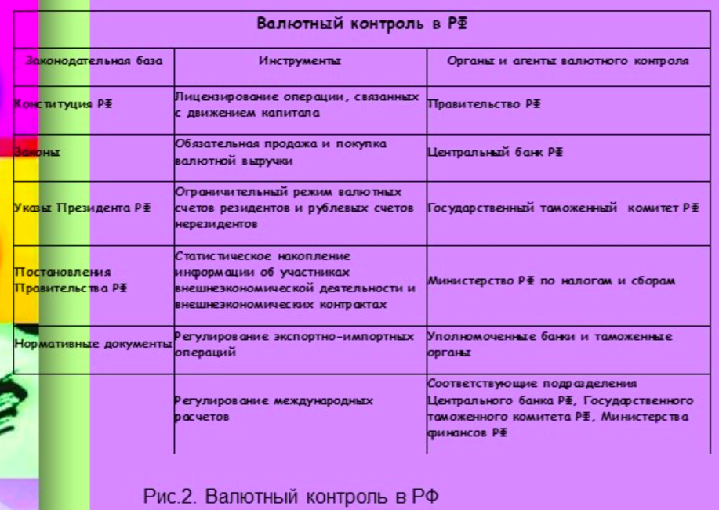

Slide 8
Валютное регулирование существует во всех странах. В России оно осуществляется в соответствии с Законом РФ от 9 октября 1992 г. № 3615-1 «О валютном регулировании и валютном контроле р РФ», который определяет: * принципы проведения валютных операции в РФ; * полномочия и функции органов и агентов валютного регулирования и валютного контроля; * права и обязанности юридических и физических лиц в отношении владения, пользования и распоряжения валютными ценностями; * меру ответственности за нарушение валютного законодательства. Действие Закона – юридическая основа создания национальной валютной системы РФ. Основной элемент национальной валютной системы – национальная валюта. Закон дает четкое определение самого понятия «национальная российская валюта». Так, к «валюте Российской Федерации» относятся: _ находящиеся в обращении, а также изъятые или изымаемые из обращения, но подлежащие обмену рубли в виде банковских билетов (банкнот) ЦБ РФ и монеты;

Slide 9
_ средства в рублях на счетах в банках и иных кредитных учреждениях в РФ; _ средства в рублях на счетах в банках и иных кредитных учреждениях за пределами РФ (на основании межправительственных соглашений об использовании валюты РФ на территории данного государства); _ платежные документы(чеки, векселя, аккредитивы и др.), фондовые ценности (акции, облигации), другие долговые обязательства, выраженные в рублях. Поскольку внешнеэкономические связи предполагают обмен национальной валюты на иностранную. « Иностранная валюта» - это денежные знаки в виде банкнот, казначейских билетов, монет, находящиеся в обращении и являющиеся законным платежным средством в соответствующем государстве, а также средства на счетах в денежных единицах иностранных государств. «Валютные операции» определены как операции, которые связаны с переходом права собственности и иных прав на валютные ценности, в том числе использование в качестве средства платежа ценных бумаг в иностранной валюте; ввоз и пересылка в РФ и из РФ валютных ценностей, международные денежные переводы, а также операции, в которых участвуют нерезиденты РФ.

Slide 10
К резидентам РФ относятся: - Физические лица, имеющие постоянное место жительства в РФ, в том числе временно находящиеся за пределами РФ; - Юридические лица, созданные в соответствии с законодательством РФ, с местонахождением в РФ; - Предприятия и организации, не являющиеся юридическими лицами, созданные в соответствии с законодательством РФ, с местонахождением в РФ; - Находящиеся за пределами РФ филиалы и представительства резидентов РФ. К нерезидентам РФ относятся: - Физические лица, имеющие постоянное место жительства за пределами РФ, в том числе временно находящиеся в РФ; - Юридические лица, созданные в соответствии с законодательством иностранных государств, с местонахождением за пределами РФ; - Предприятия и организации, не являющиеся юридическими лицами, созданные в соответствии с законодательством иностранных государств, с местонахождением за пределами РФ; - Находящиеся в РФ филиалы и представительства нерезидентов РФ.

Slide 11
Валютный контроль – это контроль за проведением валютных операций в целях их приведения в соответствие с нормами и требованиями, предъявляемыми действующим законодательством. Становление валютного контроля в России Процесс перехода российского государства к рыночным отношениям в экономике обусловил необходимость интеграции страны в мировое экономическое хозяйство и, следовательно, послужил катализатором резкого усиления и развития внешнеторговых связей. Начиная с 1986 г. практически все субъекты хозяйственной деятельности получили право прямого выхода на внешние рынки и распоряжения заработанной иностранной валютой. При этом по мере развития совместного предпринимательства с участием иностранного капитала число участников внешнеэкономической деятельности (ВЭД) постоянно возрастало.

Slide 12
В настоящее время можно говорить о том, что только США, Великобритания, Италия и Франция, а с недавнего времени и Япония практически не имеют валютных ограничений. Эффективность и границы валютного контроля Валютный контроль со своими положительными и отрицательными сторонами может по-разному влиять на экономику, а его применение может иметь больший или меньший эффект в виде различных количественных характеристик, являющихся показателями степени достижения цели. Существует два подхода к оценке эффективности: затратный и результативный. Затратный подход предполагает оценку эффективности через отношение достигнутого результата к средствам, затраченным на его достижение. В качестве результата здесь выступают объем предотвращенного нелегального вывоза и ввоза капитала, а формула коэффициента эффективности выглядит следующим образом: Где Опнк – объем предотвращенного нелегального движения капитала; Звк – затраты на осуществление валютного контроля.

Slide 13
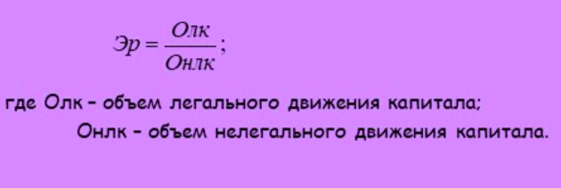
Чем выше объемы предотвращенного нелегального движения капитала и чем ниже затраты, тем выше эффективность. Результативный подход предполагает оценку эффективности через отношение «достигнутого результата» к «поставленной цели». Применительно к валютному контролю это выражается следующим образом. Поставленная цель – предотвращение нелегального движения капитала. Формула имеет вид:
Любые меры контроля, в том числе и валютного, имеют свой предел. Выигрыш от валютного контроля государство получает, во-первых, за счет ограничения сроков платежей по текущим операциям и, во-вторых, за счет сокращения объема вывоза капитала, т.е. уменьшения зарубежных инвестиций и увеличения объема привлеченных капиталовложений.

Slide 14
Организация валютного контроля в РФ Основными направлениями валютного контроля в России являются: Определение соответствия проводимых валютных операций действующему законодательству и наличия необходимых для них лицензий и разрешений; Проверка выполнения резидентами обязательств в иностранной валюте перед государством, а также обязательств по продаже иностранной валюты на внутреннем валютном рынке РФ; Проверка обоснованности платежей в иностранной валюте; Проверка полноты и объективности учета и отчетности по валютным операциям.

Slide 15
Функции органов валютного контроля в РФ Основным органом валютного регулирования и валютного контроля в РФ является Банк России. В его компетенцию входит: Определение сферы и порядка обращения в РФ иностранной валюты и ценных бумаг в иностранной валюте; Издание нормативных актов, обязательных к исполнению в РФ резидентами и нерезидентами; Установление правил проведения резидентами и нерезидентами в РФ операций с иностранной валютой ценными бумагами в иностранной валюте; Подготовка и публикация статистики валютных операций РФ по принятым международным стандартам. Главные территориальные управления Банка России: Дают заключения по запросам уполномоченных банков; Запрашивают разъяснения Банка России по спорным либо неурегулированным вопросам; Анализируют поступающие в их адрес предложения по совершенствованию валютного законодательства РФ по вопросам, относящимся к компетенции Банка России; Направляют соответствующие предложения от своего имени в Банк России.

Slide 16
Функции Правительства РФ по валютному контролю выполняют в основном ГТК России, Минфин России и Министерство экономического развития и торговли России. Минфину и Министерству по экономическому развитию и торговле России переданы следующие функции Федеральной Службы РФ по валютному и экспортному контролю: Проведение единой общегосударственной политики в области организации контроля и надзора за соблюдением законодательства РФ в сфере валютных, экспортных и иных внешнеэкономических операций; Осуществление межотраслевой координации; Обеспечение контроля и надзора за соблюдением законодательства РФ министерствами, ведомствами, предприятиями и организациями, участвующими в регулировании и осуществлении экспортно-импортных и иных внешнеэкономических операций. В валютном контроле участвуют и другие федеральные органы исполнительной власти; так, Федеральная служба безопасности РФ, министерство внутренних дел РФ, Служба внешней разведки РФ и Министерство обороны РФ информируют Правительство РФ о ставших им известными фактах нарушения резидентами и нерезидентами валютного и таможенного законодательства и иных нормативных актов, касающихся осуществления валютных и других операций.

